Slide 1


重庆师范大学
QT5编程实训项目报告
组长：雷炜
组员：赵俊杰、易礼康
指导教师：龚伟

Slide 2

QT5编程实训项目报告
第一部分
第二部分
第三部分
第四部分
项目介绍
项目分工
重难点的解决
成员心得

Slide 3

项目介绍
INTRODUCTION
《捕鱼达人》是一款以深海狩猎为题材的休闲竞技游戏。2009年《捕鱼达人》上线，最初以简单轻松的捕鱼玩法获得了玩家的喜爱。我们通过对《捕鱼达人》反编译获取《捕鱼达人》的部分资源文件后，运用QML还原了《捕鱼达人》的大部分功能。通过学习使用精灵表单、碰撞机、物理世界等知识，基本完成了和《捕鱼达人》一致的功能，不过还是存在部分不够完善的地方。

Slide 4
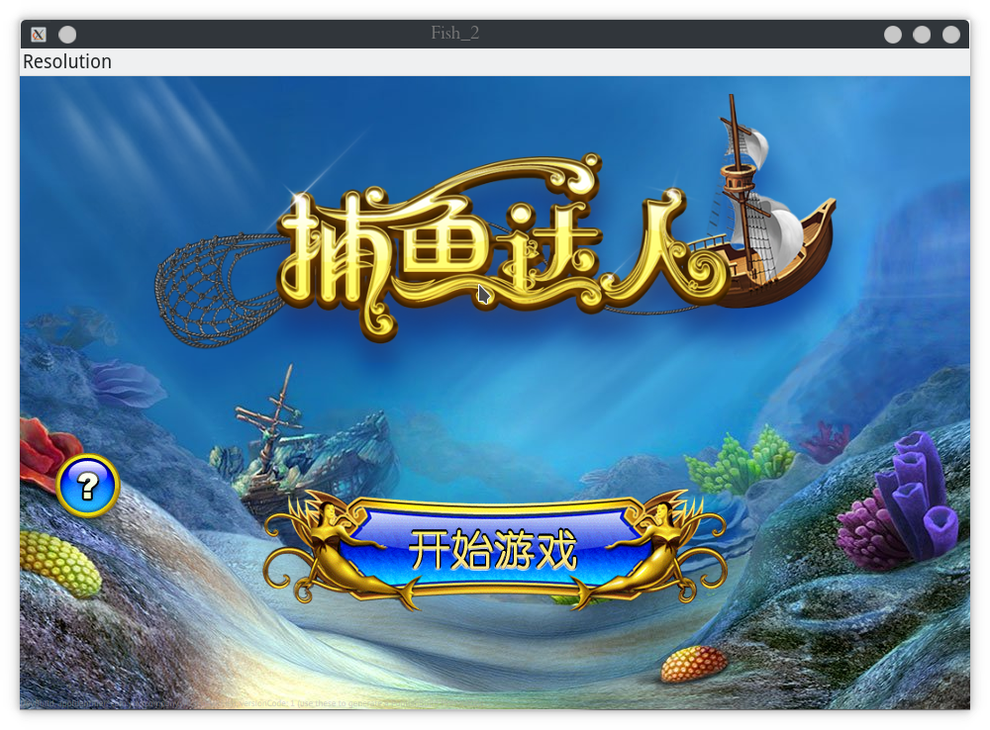
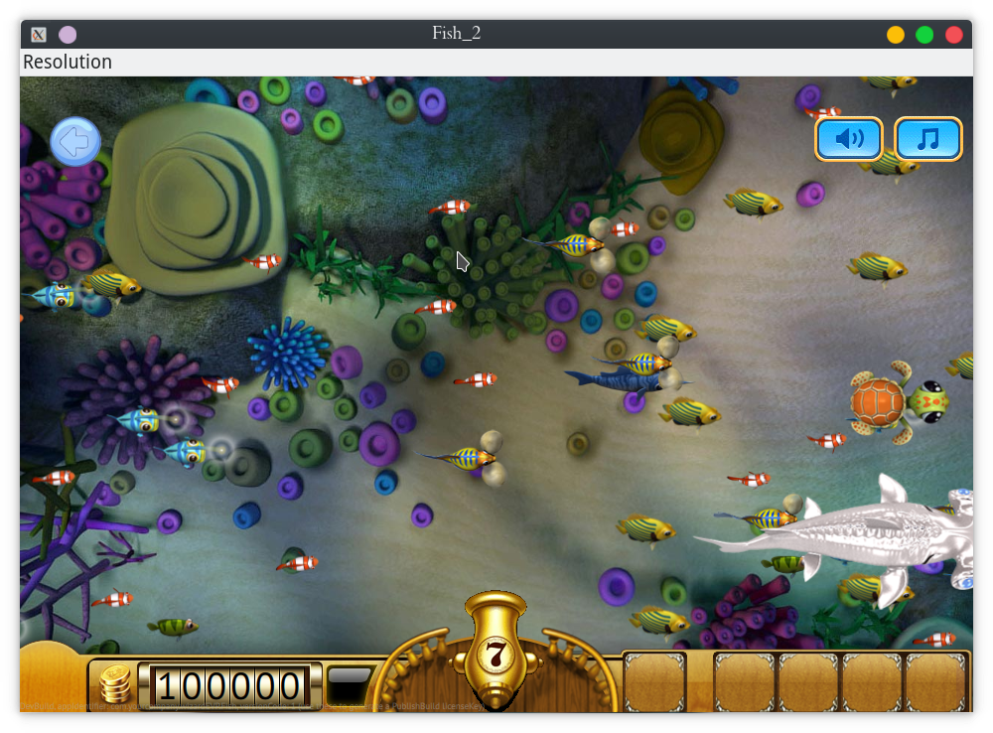
实际效果
SHOW
开始界面
游戏界面

Slide 5
项目分工
第一部分
第二部分
第三部分
实现功能：
1、鱼的随机游动
2、鱼和炮弹的碰撞检测
3、炮台炮弹路径
开发者：赵俊杰
实现功能：
1、背景音乐切换
2、金币
3、声音设置
开发者：易礼康
实现功能：
1、各个场景的切换
2、组合模块
3、程序的调试和完善
开发者：雷炜

Slide 6
功能实现1：鱼的随机游动
负责人：赵俊杰
在实现鱼的随机游动中，我首先是想用X轴Y轴两个并行的线性动画来形成系数随机的贝塞尔曲线来完成鱼的随机游动，后来发现我们无法获取每个创造的实体的id，于是我放弃了这种思路，采用了使用PhysicalWorld的方式让鱼在某些随机生成的地点都受到一个方向大小随机的初速度和一个大小随机的力的作用，使鱼完成随机路径的运动。

Slide 7
功能实现2：鱼和炮弹的碰撞检测
负责人：赵俊杰
所谓捕鱼达人，显然我们需要捕到鱼，在上一步我们已经完成了鱼的随机游动路径，那么我们只需要对鱼和炮弹进行碰撞检测，当炮弹（shell）碰撞到鱼（fish）的时候张开网（net），再通过对网和鱼进行碰撞检测，网（net）碰撞到鱼（fish）时销毁鱼（fish）就可以了。

Slide 8
功能实现3：炮台转动和炮弹路径
负责人：赵俊杰
通过MouseArea对鼠标点击的位置进行定位，计算出炮台位置与鼠标位置连线与Y轴所形成的角的arctan值，再将其由弧度制转换为角度值即可得到炮台和炮弹要旋转的角度，再给与炮台一个固定的初速度即可实现炮台的旋转角度和炮弹的发射路径。

Slide 9
功能实现1：背景音乐切换
负责人：易礼康
遇到的问题：
1、在点击返回按钮或开始游戏按钮时如何切换背景音乐
2、背景音乐如何循环播放

Slide 10
功能实现2：金币
负责人：易礼康
遇到的问题：
如何让金币的数值成为一个全局数据

Slide 11
功能实现3：声音设置
负责人：易礼康
遇到的问题：
1、如何让按钮在按下和释放时有不同的效果
2、在将游戏的声音关闭后下一次开始游戏仍然没声音

Slide 12
功能实现1：场景切换
负责人：雷炜
根据felgo的教程实现了主场景和游戏场景，通过设置不同场景的透明度和状态以此来实现场景之间的转换。

Slide 13
功能实现2：组合模块
负责人：雷炜
将其他人的模块组合成一个完整的可运行的程序，对于无法组合的部分要么进行修改，要么采用另外一种解决办法。

Slide 14
项目技术难点的解决
解决问题
放弃使用线性动画的思路，创造一个物理世界，使用力的作用来改变鱼的游动轨迹
对每条鱼使用线性动画时无法获得生成的鱼的id

Slide 15
尝试解决问题过程
并行的线性动画
方法
贝塞尔曲线
方法
使用物理世界
方法
Step 1
Step 2
Step 3

Slide 16
项目技术难点的解决
解决问题
尝试解决问题
背景音乐如何循环播放

Slide 17
尝试解决问题过程
设置一个定时器
设置repeat为true
触发定时器时播放
Step 1
Step 2
Step 3

Slide 18
项目技术难点的解决
解决问题
尝试解决问题
如何让金币的数值成为一个全局数据

Slide 19
尝试解决问题过程
设置GameInfo
模块
添加qmldir模块
文件
定义初始金币
Step 1
Step 2
Step 3

Slide 20
项目技术难点的解决
解决问题
尝试解决问题
在将游戏的声音关闭后下一次开始游戏仍然没声音

Slide 21
尝试解决问题过程
查询帮助文档
每次都将settings
初始化为true
Step 1
Step 2

Slide 22
项目技术难点的解决
解决问题
通过谷歌在Felgo官方论坛上发现解决方案
物理世界与实体无法对应，始终存在一定偏差

Slide 23
成员心得体会
组员：赵俊杰
心得体会：“本次实训我最大的心得体会有以下两点：第一个是版本控制的重要性，因为这次实训我们是三个人一组分工完成的，我们在各自的部分编写的时候并没有出现很多的问题，实际上出现问题最多的，花费时间最长的是看起来十分简单的整合阶段，而如果我们能够首先确定框架再使用Git进行版本控制会省去很多的麻烦和问题。第二个心得体会就是搜索引擎的选择对解决问题的巨大影响，我们在实现鱼的随机游动的时候出现一个问题就是使用entitymanager创造实体的时候boxcoillder和实体的位置产生了偏差的问题，我们花费了大量时间查阅官方文档、百度、各种论坛贴吧都没能找到解决方法，最终，在我们翻墙去felgo的官方论坛搜索后才发现许多人和我们有相同的问题，并且Felgo的设计师已经给出了解决方法”

Slide 24
成员心得体会
组员：易礼康
心得体会：本次实训让我收获了很多，自学能力也得到了很大的提高，但还是有很多不足之处和以及待解决的问题，这次实训让我深刻明白了版本控制和模块化开发的重要性，起初我们都是各自完成各自的部分，待都完成后再进行整合，可是由于在实现功能时未采用模块化开发，导致后期花了很多的时间在合成上。又由于未采用GitHub进行版本控制，使整合过程又变得复杂许多，倘若能节省下这部分的时间，很多功能还可以进一步完善，虽然基础的功能已经实现，但鱼的死亡动画，金币特效以及很多细节的优化我们都还没完成。总体而言，这次实训让我对一个应用的实现过程有了更深入的理解，我相信，这在我以后的工作学习过程中必然会有很大的帮助。

Slide 25
成员心得体会
组员：雷炜
心得体会：通过本次实训我学会了如何用Qt开发一个完整的游戏，学习能力也得到了极大的提高，也知道了在开发过程中进行git版本控制和模块化开发的重要性。我也学会了在遇到问题时要善于在网上查找解决方法，特别是要注重查看官方文档和帮助。这次的捕鱼达人我们还有许多功能都没有实现，包括游戏地图的切换、金币动画以及炮台的种类，希望能在以后的学习中逐渐完善这些功能。

Slide 26
重庆师范大学
展示完毕 感谢您的聆听
组长：雷炜
组员：赵俊杰、易礼康
指导教师：龚伟

